Slide 1


FIZIKA NA
TEHNIŠKI GIMNAZIJI

Slide 2
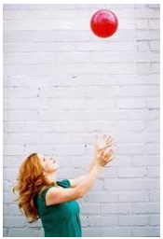
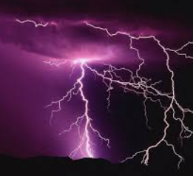
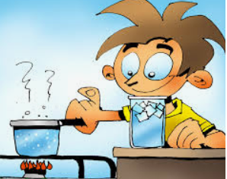
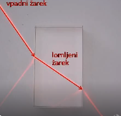
FIZIKA NA
TEHNIŠKI GIMNAZIJI
1. in 2. letnik: dve šolski uri tedensko
snov: mehanika in toplota
3. letnik: tri šolske ure tedensko
snov: elektrika in magnetizem in nihanje
4. letnik: štiri šolske ure tedensko
snov: valovanje in moderna fizika
V štirih letih: 385 šolskih ur
Gimnazijski program je nadgradnja osnovnošolskega programa in osnova za razumevanje vseh strokovnih predmetov.

Slide 3
FIZIKA NA
TEHNIŠKI GIMNAZIJI
CILJI
Dijaki se sistematično seznanjajo z glavnimi fizikalnimi koncepti in teorijami, ki se nanašajo na pojave iz vsakdanjega življenja in povezujejo znanje s strokovnimi predmeti.
Učijo se osnovnih eksperimentalnih veščin, ker je vsako leto 15 % ur pouka namenjeno laboratorijskim vajam.
Prizadevamo si, da dijakom privzgojimo spoštljiv odnos do narave in zavest o naši soodgovornosti za obstoj življenja na Zemlji.

Slide 4
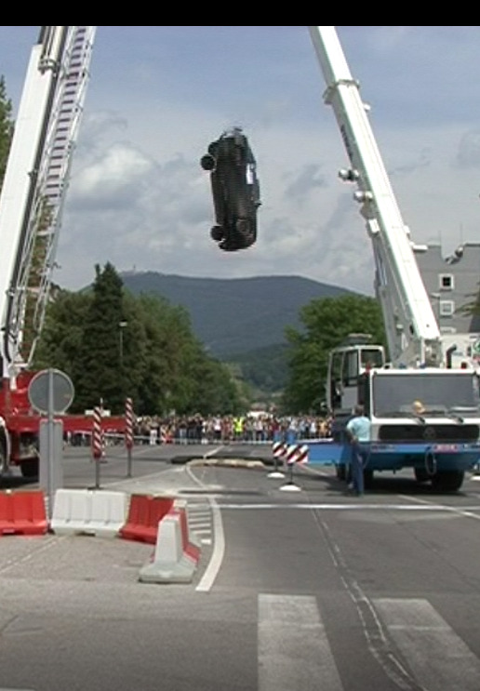
MEDPREDMETNE POVEZAVE IN SODELOVANJE Z ZUNANJIMI SODELAVCI
Vsi učitelji na šoli se trudimo čim bolj povezovati znanje vseh predmetov. Fizika se tako povezuje z vsemi predmeti na šoli, kot so slovenščina, tuji jeziki, geografija zgodovina…, najbolj pogoste povezave pa so z matematiko, elektrotehniko, strojništvom in računalništvom.
Sodelujemo tudi s Svetom za preventivo in vzgojo v cestnem prometu, kjer prirejamo testiranje avtomobilov in v enem primeru smo posneli avtomobilski trki pri prostem padu.

Slide 5
Pričakovani rezultati in razlika s splošno gimNazijo
Dijaki pridobijo zmožnost kompleksnega razmišljanja in sodelovanja ter široko znanje o pojavih iz narave, ki so osnova za univerzitetni študij.
Fizika je eden izmed izbirnih predmetov splošne mature: v zadnjih 10 letih so vsi dijaki tehniške gimnazije opravljali maturo iz fizike in jo tudi vsi uspešno opravili.
Razlika med fiziko na tehniški gimnaziji in splošni gimnaziji je:
  fizika se poučuje poglobljeno že od prvega letnika naprej, na splošni gimnaziji le v četrtem letniku,
  na tehniški gimnaziji je v 3. letniku 105 ur, na splošni gimnaziji 70 ur,
  znanje fizike se povezuje s strojništvom, elektrotehniko in računalništvom.

Slide 6
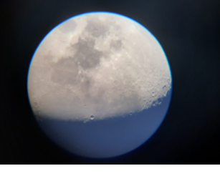
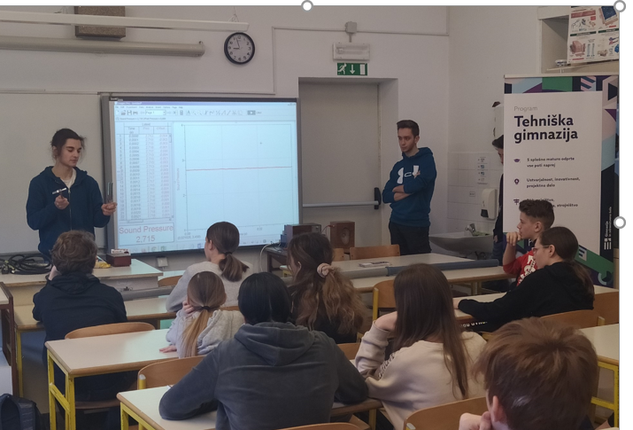
Dodatne dejavnosti
Šolsko tekmovanje Čmrlj za prve letnike
Tekmovanje iz fizike in astronomije na državnem nivoju za druge, tretje in četrte letnike
Sodelovanje pri pripravi in izvajanju eksperimentov pri delavnicah za osnovnošolce
Astronomska opazovanja v Pliskovici
Ekskurzije v domača in tuja podjetja

